Slide 1
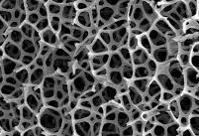
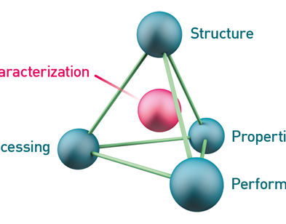
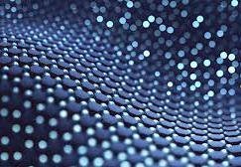
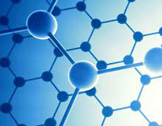
LOM3016 Introdução à Ciência dos Materiais
Prof. Dr. João Paulo Pascon
DEMAR / EEL / USP

Slide 2
Semana passada (Aula 09)
4. Diagrama de fases
4.1. Definição de “fase”
4.2. Regra de Gibbs
4.3. Curva de resfriamento
4.4. Diagramas de equilíbrio de sistemas binários
4.5. Equilíbrio de formação e decomposição de fases
4.6. Exemplos de diagramas de fases relacionados com a microestrutura dos materiais
LOM3016 – Introdução à Ciência dos Materiais – Prof. Dr. João Paulo Pascon

Slide 3
Aula de hoje
4. Diagrama de fases
4.6. Exemplos de diagramas de fases relacionados com a microestrutura dos materiais
LOM3016 – Introdução à Ciência dos Materiais – Prof. Dr. João Paulo Pascon

Slide 4
Aula 10
Objetivos da aula de hoje:
Apresentar o desenvolvimento da microestrutura para uma liga eutética
Definir as reações eutetoide e peritética
Descrever os principais detalhes do sistema ferro-carbono
LOM3016 – Introdução à Ciência dos Materiais – Prof. Dr. João Paulo Pascon

Slide 5
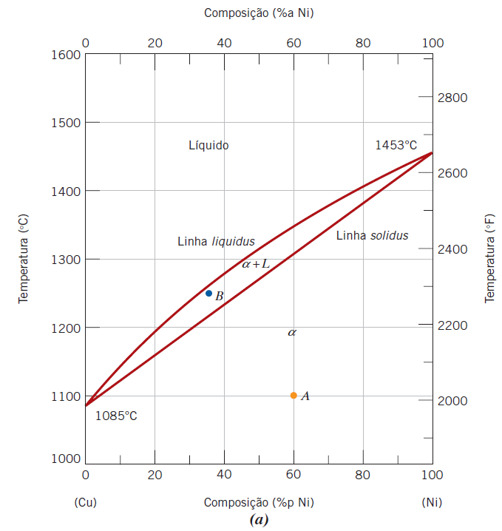
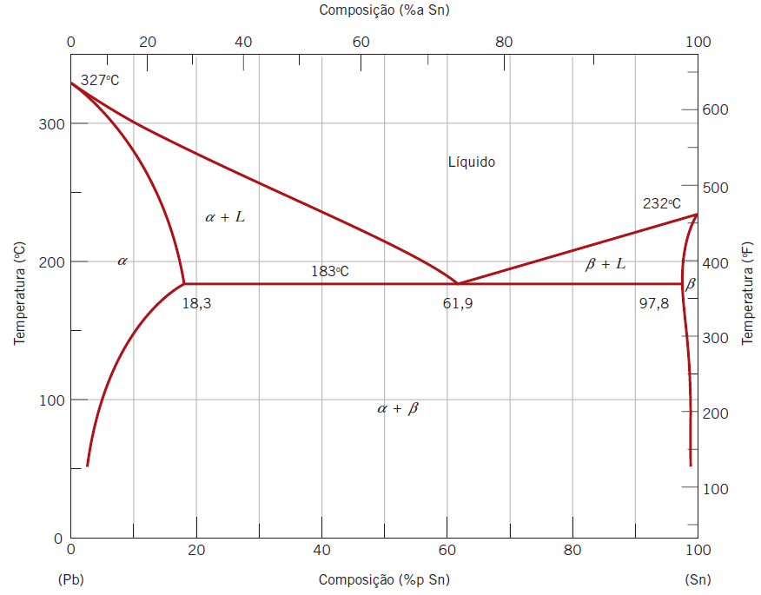
4.5. Equilíbrio de formação e decomposição de fases
Sistema binário isomorfo x eutético
LOM3016 – Introdução à Ciência dos Materiais – Prof. Dr. João Paulo Pascon

Slide 6
4.5. Equilíbrio de formação e decomposição de fases
Desenvolvimento da microestrutura em ligas eutéticas
Sistema chumbo-estanho
LOM3016 – Introdução à Ciência dos Materiais – Prof. Dr. João Paulo Pascon

Slide 7
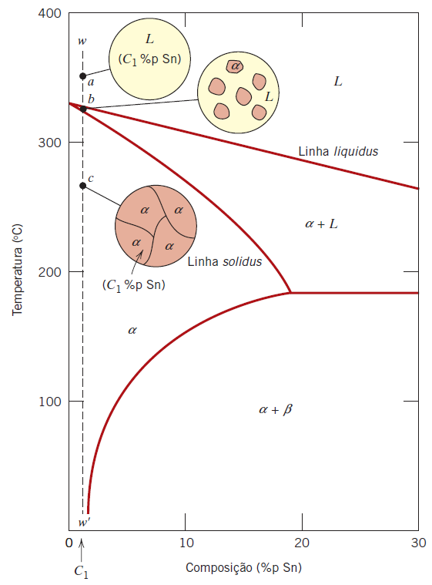
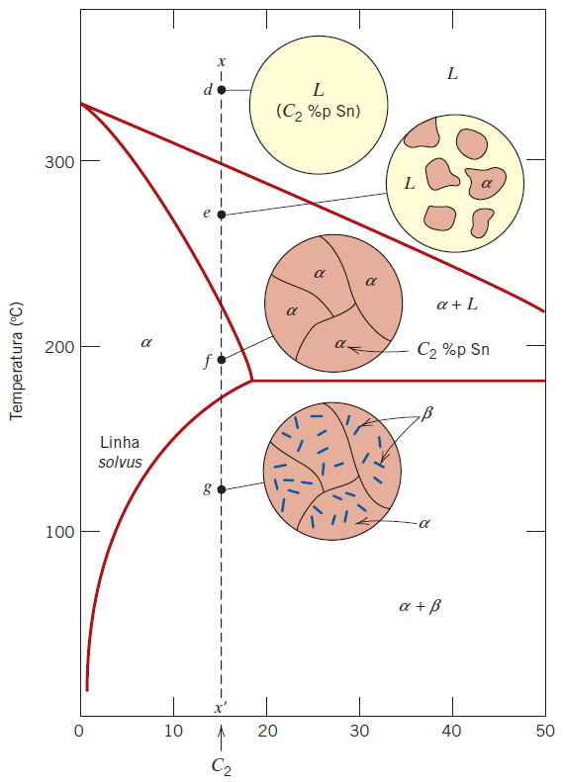
4.5. Equilíbrio de formação e decomposição de fases
Sistema chumbo-estanho
LOM3016 – Introdução à Ciência dos Materiais – Prof. Dr. João Paulo Pascon

Slide 8
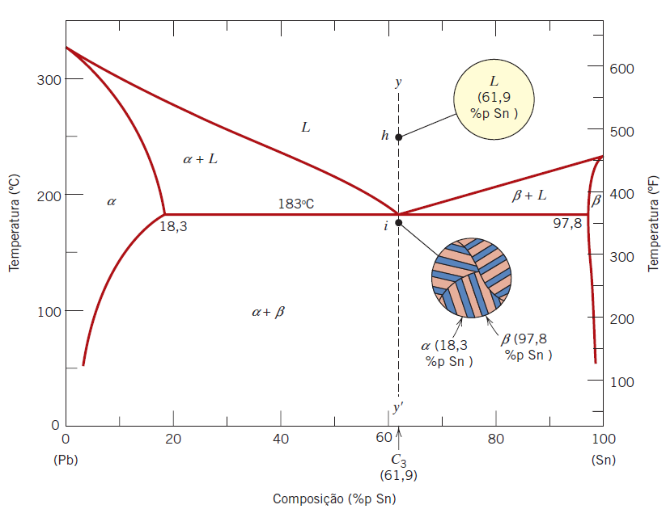
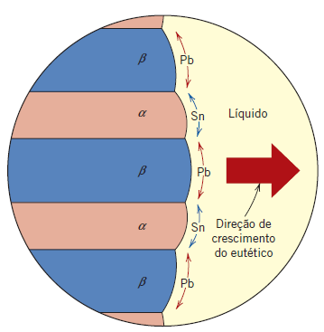
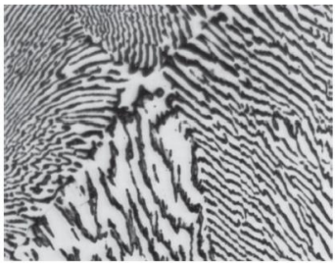
4.5. Equilíbrio de formação e decomposição de fases
Sistema chumbo-estanho
LOM3016 – Introdução à Ciência dos Materiais – Prof. Dr. João Paulo Pascon

Slide 9
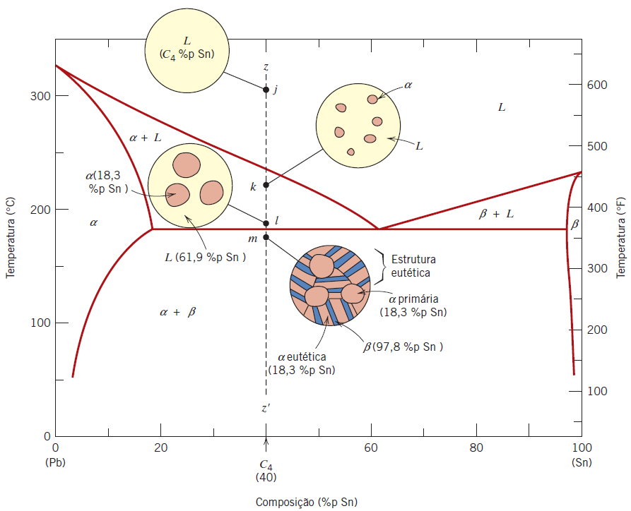
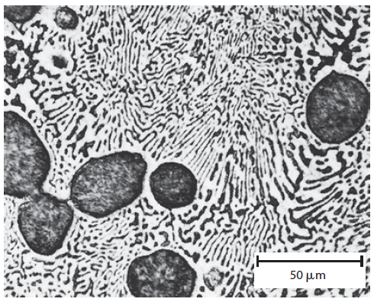
4.5. Equilíbrio de formação e decomposição de fases
Sistema chumbo-estanho
LOM3016 – Introdução à Ciência dos Materiais – Prof. Dr. João Paulo Pascon

Slide 10
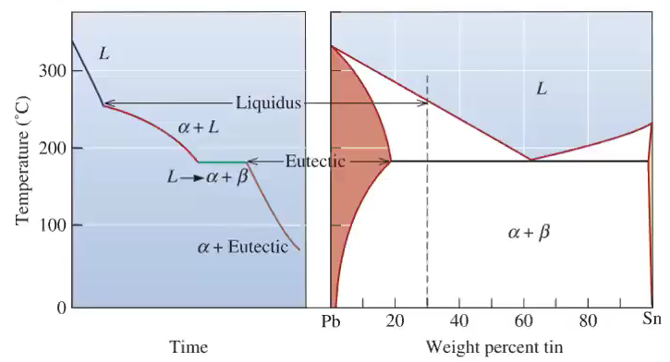
4.5. Equilíbrio de formação e decomposição de fases
Sistema chumbo-estanho
Resfriamento
LOM3016 – Introdução à Ciência dos Materiais – Prof. Dr. João Paulo Pascon

Slide 11
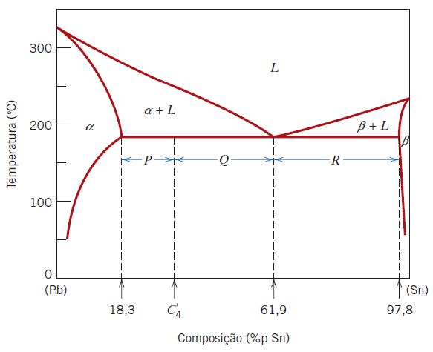
4.5. Equilíbrio de formação e decomposição de fases
Frações mássicas (regra da alavanca):
Fases
Microconstituintes
LOM3016 – Introdução à Ciência dos Materiais – Prof. Dr. João Paulo Pascon

Slide 12
Exemplo 4.1. Sistema binário eutético
Para uma liga de cobre-prata de composição 25 %p Ag (75 %p Cu) logo abaixo da temperatura eutética, determinar:
(a) as frações de massa de cada fase
(b) as frações mássicas dos microconstituintes α e eutético primário
(c) a fração de massa de α eutético
LOM3016 – Introdução à Ciência dos Materiais – Prof. Dr. João Paulo Pascon

Slide 13
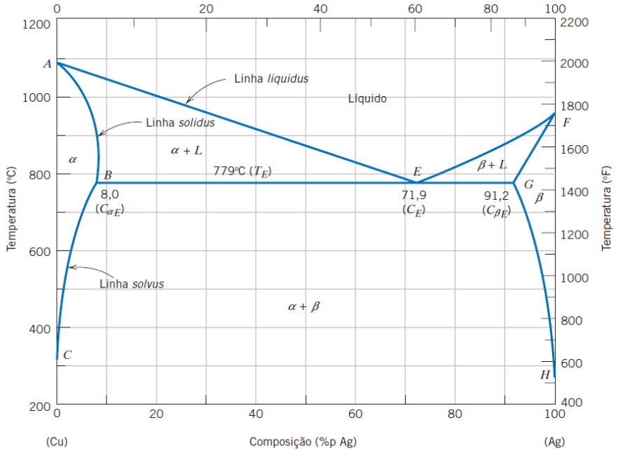
Exemplo 4.1. Sistema binário eutético
(a) as frações de massa de cada fase (25 %p Ag, logo abaixo de T_{e})
$$W_{α}=100.\frac{91,2−25}{91,2−8}=79,6 \%p$$
$$W_{β}=100.\frac{25−8}{91,2−8}=20,4 \%p$$
25
LOM3016 – Introdução à Ciência dos Materiais – Prof. Dr. João Paulo Pascon

Slide 14
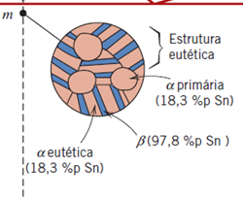
Exemplo 4.1. Sistema binário eutético
(b) as frações mássicas dos microconstituintes α e eutético primário (25 %p Ag, logo abaixo de T_{e})
$$W_{{\text{α}}_{p}}=100.\frac{71,9−25}{71,9−8}=73,4 \%p$$
$$W_{e}=W_{L}=100.\frac{25−8}{71,9−8}=26,6 \%p$$
25
LOM3016 – Introdução à Ciência dos Materiais – Prof. Dr. João Paulo Pascon

Slide 15
Exemplo 4.1. Sistema binário eutético
(c) a fração de massa de α eutético (25 %p Ag, logo abaixo de T_{e})
$$W_{α}=79,6 \%p$$
$$W_{{\text{α}}_{p}}=73,4 \%p$$
$$W_{{\text{α}}_{e}}=W_{α}−W_{{\text{α}}_{p}}=79,6−73,4=6,2 \%p$$
25
LOM3016 – Introdução à Ciência dos Materiais – Prof. Dr. João Paulo Pascon

Slide 16
4.5. Equilíbrio de formação e decomposição de fases
Reação eutética
Reação eutetóide
Reação peritética
LOM3016 – Introdução à Ciência dos Materiais – Prof. Dr. João Paulo Pascon

Slide 17
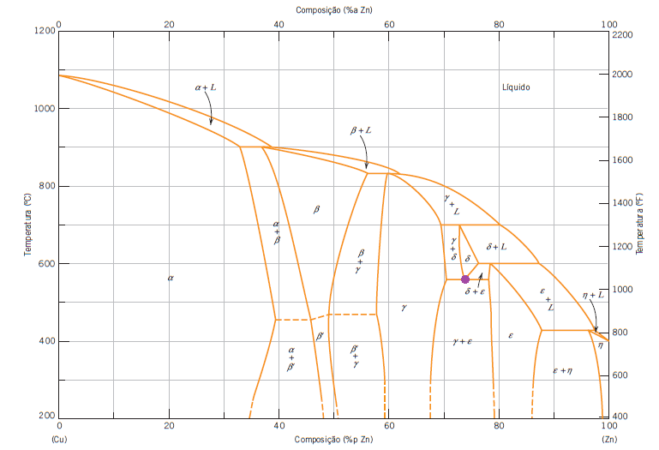
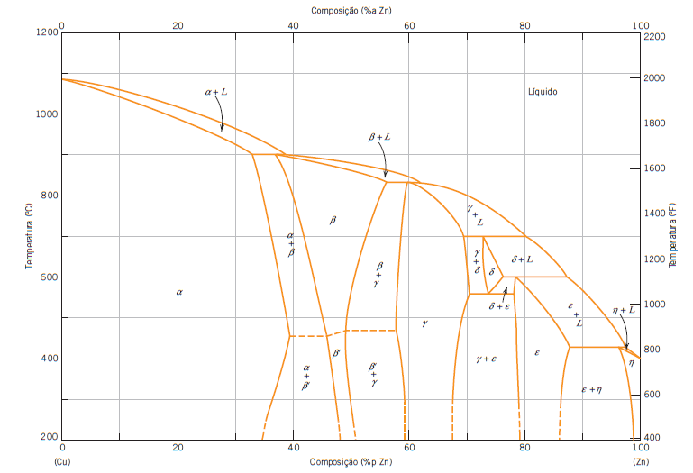
4.5. Equilíbrio de formação e decomposição de fases
Reação eutetoide
Sistema cobre-zinco
560˚C e 74 %p (Zn)
LOM3016 – Introdução à Ciência dos Materiais – Prof. Dr. João Paulo Pascon

Slide 18
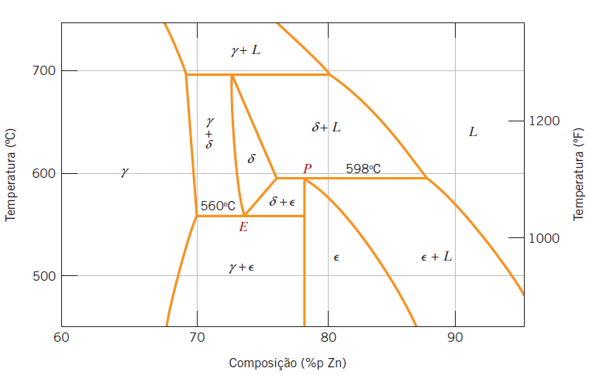
4.5. Equilíbrio de formação e decomposição de fases
Reação peritética
Sistema cobre-zinco
598˚C e 78,6 %p (Zn)
LOM3016 – Introdução à Ciência dos Materiais – Prof. Dr. João Paulo Pascon

Slide 19
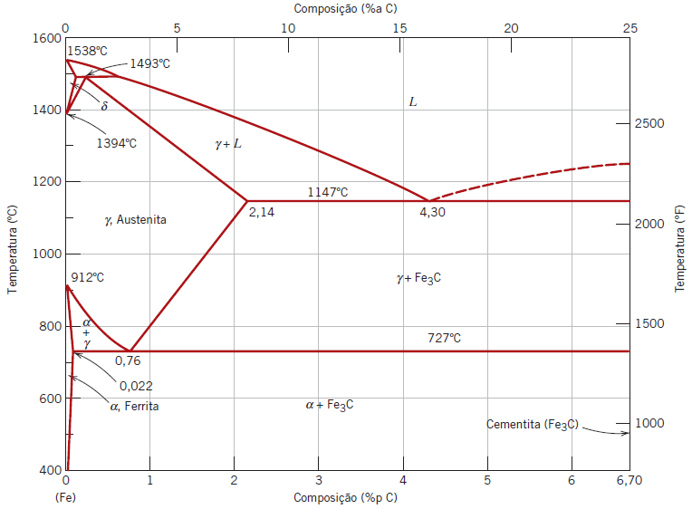
Sistema Ferro-Carbono
Diagrama de fases ferro-carbeto de ferro
Ferrita δ:
Estrutura CCC
Presença limitada
Perlita:
Bifásica
Lamelar
Austenita (ferro γ):
Estrutura CFC
Tratamentos térmicos
Cementita:
Composto intermetálico
Estrutura ortorrômbica
Dura e frágil
Metaestável
Ferrita (ferro α):
Estrutura CCC
Propriedades magnéticas
LOM3016 – Introdução à Ciência dos Materiais – Prof. Dr. João Paulo Pascon

Slide 20
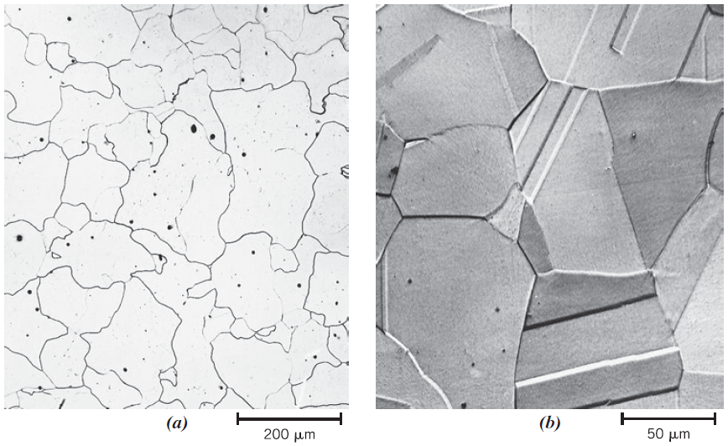
Sistema Ferro-Carbono
Ferrita (ferro α) e austenita (ferro γ)
LOM3016 – Introdução à Ciência dos Materiais – Prof. Dr. João Paulo Pascon

Slide 21
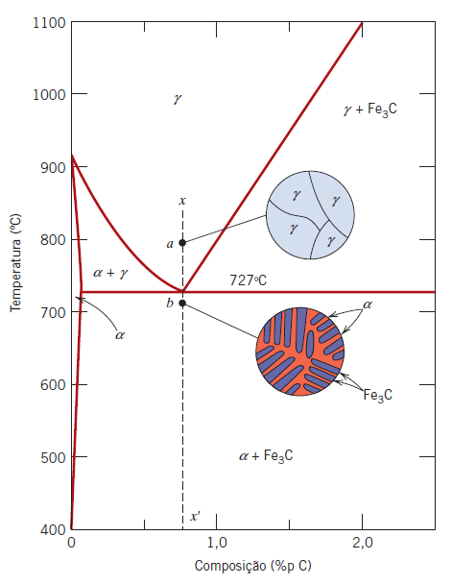
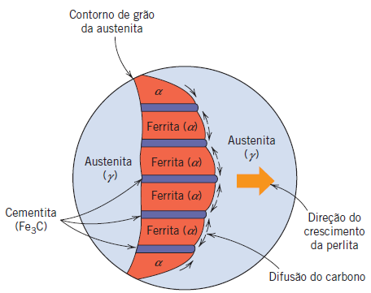
Sistema Ferro-Carbono
Desenvolvimento da microestrutura
Aço eutetoide
LOM3016 – Introdução à Ciência dos Materiais – Prof. Dr. João Paulo Pascon

Slide 22
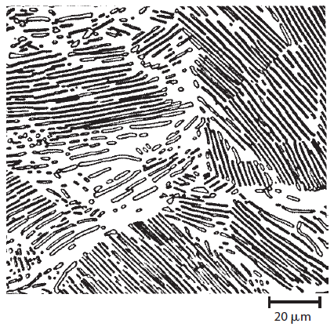
Sistema Ferro-Carbono
Perlita em aço eutetoide (0,76 %p C)
LOM3016 – Introdução à Ciência dos Materiais – Prof. Dr. João Paulo Pascon

Slide 23
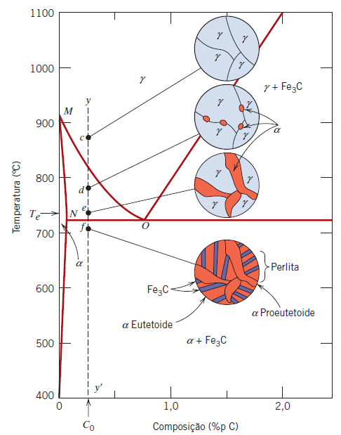
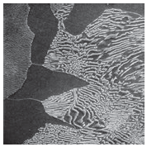
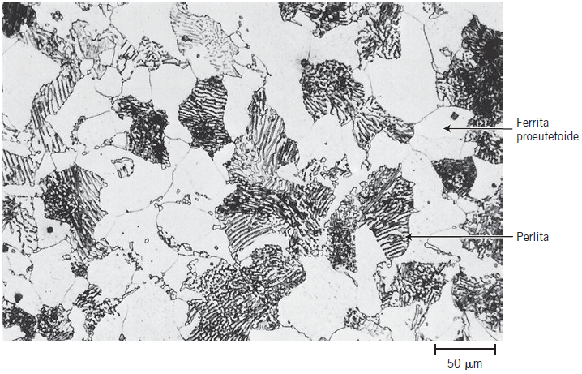
Sistema Ferro-Carbono
Desenvolvimento da microestrutura
Aço hipoeutetoide
LOM3016 – Introdução à Ciência dos Materiais – Prof. Dr. João Paulo Pascon

Slide 24
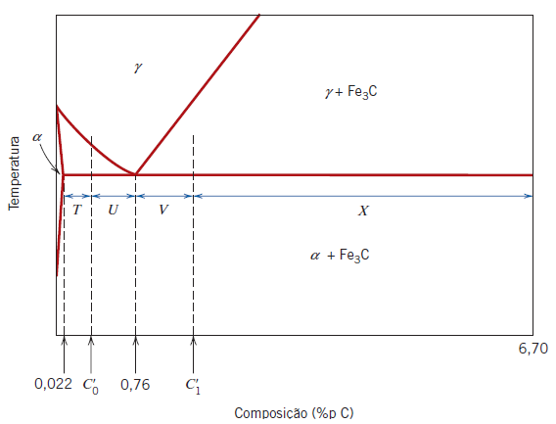
Sistema Ferro-Carbono
Frações mássicas
Aço hipoeutetoide
LOM3016 – Introdução à Ciência dos Materiais – Prof. Dr. João Paulo Pascon

Slide 25
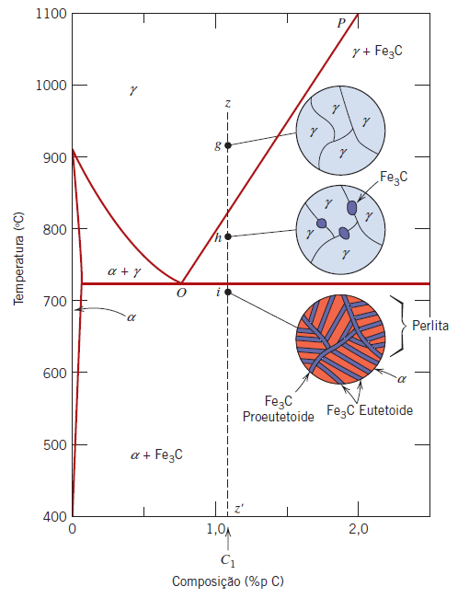
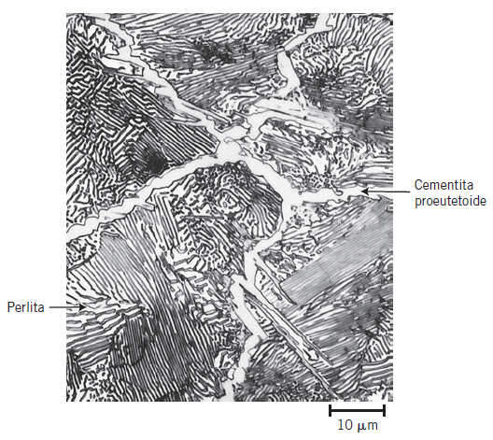
Sistema Ferro-Carbono
Desenvolvimento da microestrutura
Aço hipereutetoide
LOM3016 – Introdução à Ciência dos Materiais – Prof. Dr. João Paulo Pascon

Slide 26
Sistema Ferro-Carbono
Frações mássicas
Aço hipereutetoide
LOM3016 – Introdução à Ciência dos Materiais – Prof. Dr. João Paulo Pascon

Slide 27
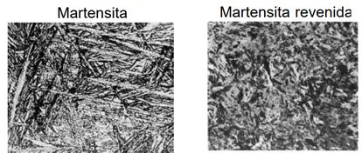
Sistema Ferro-Carbono
* Martensita
Solução sólida, intersticial, supersaturada de carbono em ferro alfa
Têmpera (austenita)
Metaestável
LOM3016 – Introdução à Ciência dos Materiais – Prof. Dr. João Paulo Pascon

Slide 28
Sistema Ferro-Carbono
* Aço inoxidável
Austenítico (CFC) - corrosão
Martensítico (CCC) - desgaste
LOM3016 – Introdução à Ciência dos Materiais – Prof. Dr. João Paulo Pascon

Slide 29
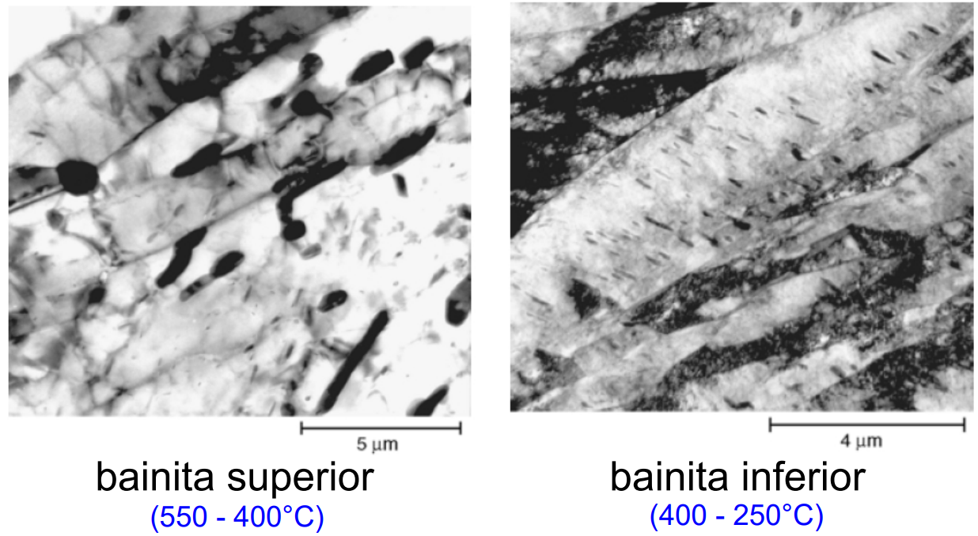
Sistema Ferro-Carbono
* Bainita
Transformação isotérmica da austenita (banho resfriamento é de 250 a 500 °C)
Bainita superior (placas)
Bainite inferior (agulhas)
LOM3016 – Introdução à Ciência dos Materiais – Prof. Dr. João Paulo Pascon

Slide 30
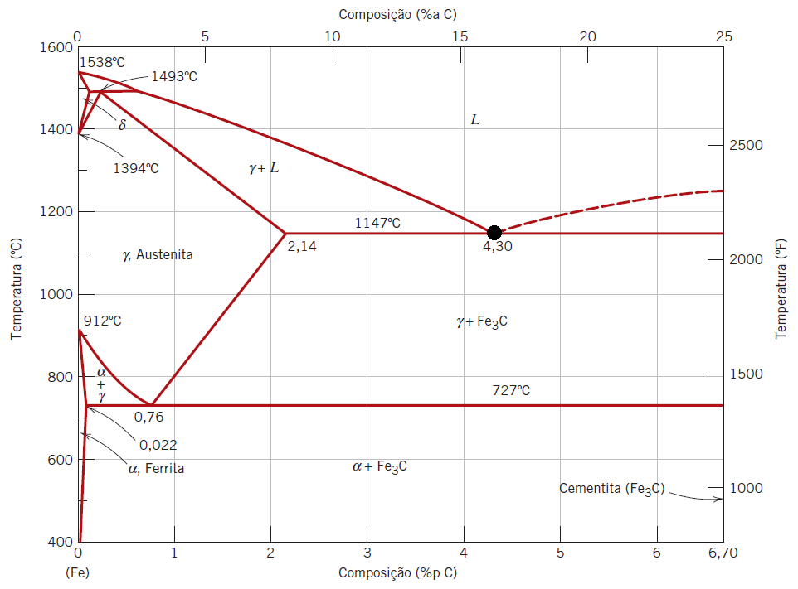
Sistema Ferro-Carbono
Reação eutética
1147˚C e 4,3 %p (C)
Ledeburita
LOM3016 – Introdução à Ciência dos Materiais – Prof. Dr. João Paulo Pascon

Slide 31
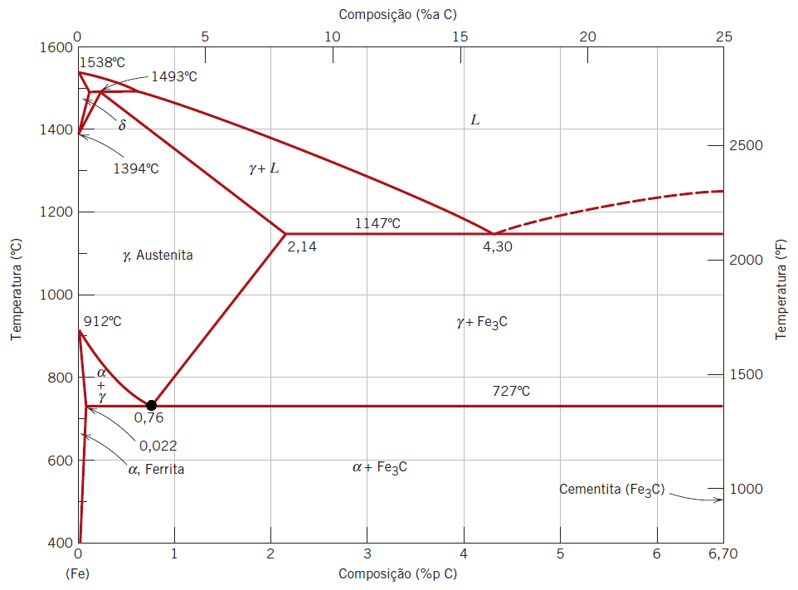
Sistema Ferro-Carbono
Reação eutetoide
727˚C e 0,76 %p (C)
LOM3016 – Introdução à Ciência dos Materiais – Prof. Dr. João Paulo Pascon

Slide 32
* Sistema Ferro-Carbono
Ferro puro: até 0,008 %p C
Aço: entre 0,008 e 2,14 %p C
Ferro fundido: entre 2,14 a 6,7 %p C
LOM3016 – Introdução à Ciência dos Materiais – Prof. Dr. João Paulo Pascon

Slide 33
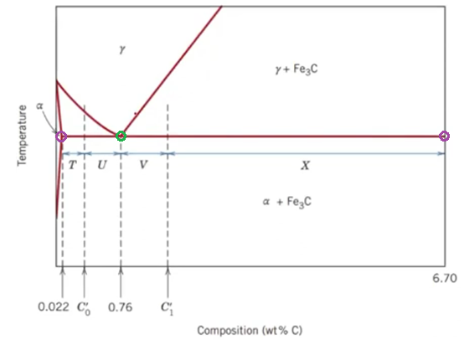
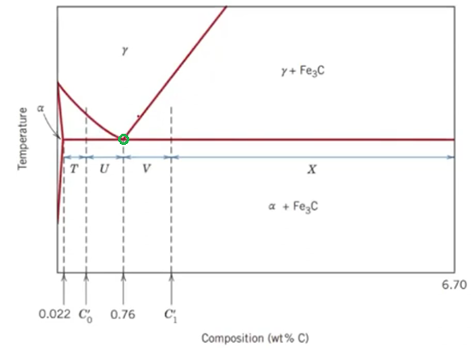
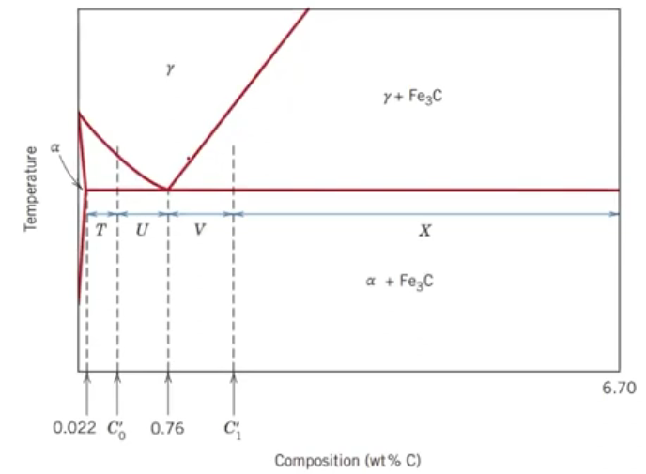
Exemplo 4.2. Sistema ferro-carbono
$$W_{α}=100.\frac{6,70−0,35}{6,70−0,022}=95,1 \%p$$
$$W_{{Fe}_{3}C}=100.\frac{0,35−0,022}{6,70−0,022}=4,9 \%p$$
LOM3016 – Introdução à Ciência dos Materiais – Prof. Dr. João Paulo Pascon

Slide 34
Exemplo 4.2. Sistema ferro-carbono
α+γ
$$W_{α_{p}}=100.\frac{0,76−0,35}{0,76−0,022}=55,6 \%p$$
$$W_{{α+Fe}_{3}C}=100.\frac{0,35−0,022}{0,76−0,022}=44,4 \%p$$
LOM3016 – Introdução à Ciência dos Materiais – Prof. Dr. João Paulo Pascon

Slide 35
Exemplo 4.2. Sistema ferro-carbono
α+γ
$$W_{α}=95,1 \%p$$
$$W_{α_{p}} =55,6 \%p$$
$$W_{α}=W_{α_{p}}+W_{e}⇒W_{e}=39,5 \%p$$
LOM3016 – Introdução à Ciência dos Materiais – Prof. Dr. João Paulo Pascon

Slide 36
Próxima aula
5. Conceitos básicos sobre as propriedades mecânicas dos materiais
5.1. Conceitos de tensão e deformação
5.2. Propriedades elásticas
5.3. Deformação plástica
5.4. Plasticidade e fluxo
5.5. Materiais não newtonianos
5.6. Relaxação e fluência
5.7. Fadiga
5.8. Exemplos e casos práticos
LOM3016 – Introdução à Ciência dos Materiais – Prof. Dr. João Paulo Pascon

